Slide 1
ТРИГОНОМЕТРИЯЛЫҚ
ФУНКЦИЯЛАР
ЖӘНЕ ОЛАРДЫҢ
ҚАСИЕТТЕРІ

Slide 2
Бүгінгі сабақта:
бірлік шеңбер көмегімен тригонометриялық функциялардың таңбатұрақтылық аралықтарын және бірсарындылығын табуды үйренесіздер.

Slide 3

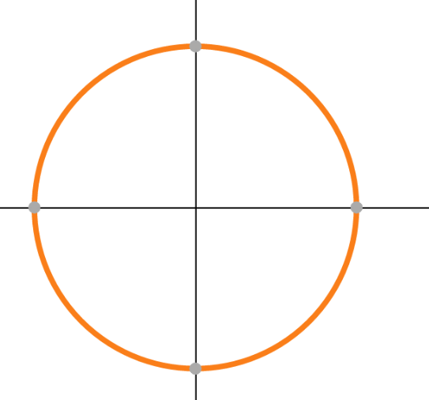




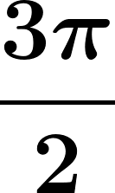

Slide 4






Slide 5









Slide 6




Slide 7




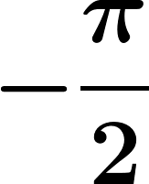


Slide 8



Slide 9







Slide 10







Slide 11






өседі
кемиді

Slide 12



өседі
кемиді

Slide 13



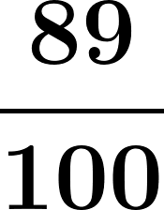







-ның қандай да бір мәнінде -ның мәні:
сандарына тең болуы мүмкін бе?

Slide 14






Салыстырыңыз:

Slide 15

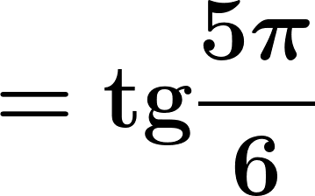


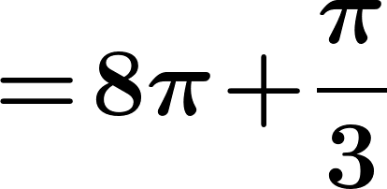
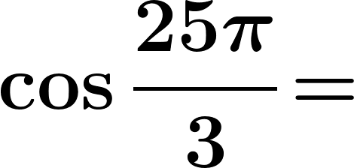
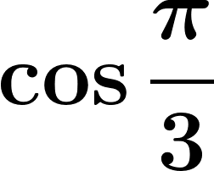

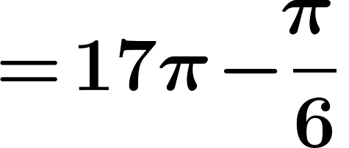
Салыстырыңыз:

